Slide 1
CHỦ ĐỀ 5: ÂM THANH
BÀI 11: PHẢN XẠ ÂM.

Slide 2
Ở bên trong các rạp chiếu phim, nhà hát, … người ta thường thiết kế tường không bằng phẳng và sử dụng các lớp rèm bằng vải. Em có biết vì sao lại như vậy không?
Ở trong các rạp chiếu phim, nhà hát, …. người ta thường thiết kế tường không bằng phẳng và sử dụng các lớp rèm bằng vải vì:
+ Những vật có bề mặt gồ ghề, mềm, xốp như nhung, xốp, vải,… là những vật hấp thụ âm tốt (phản xạ âm kém).
+ Hạn chế được âm phản xạ - tiếng vang sẽ giúp âm thanh tới người nghe được tốt hơn.

Slide 3
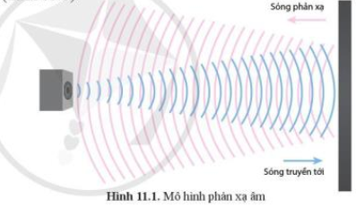
BÀI 11: PHẢN XẠ ÂM.
1. PHẢN XẠ ÂM

Slide 4
Âm thanh được truyền đi
Vật
Chắn
Nghe được âm thanh rồi!!!!
Âm thanh bị phản xạ
* Âm dội lại khi gặp mặt chắn gọi là âm phản xạ

Slide 5

Á !
Âm dội lại khi gặp mặt chắn được gọi là âm phản xạ

Slide 6
BÀI 11: PHẢN XẠ ÂM.
1. PHẢN XẠ ÂM
Âm phản xạ là âm thanh khi gặp vật chắn thì bị dội lại

Slide 7
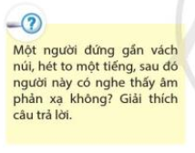
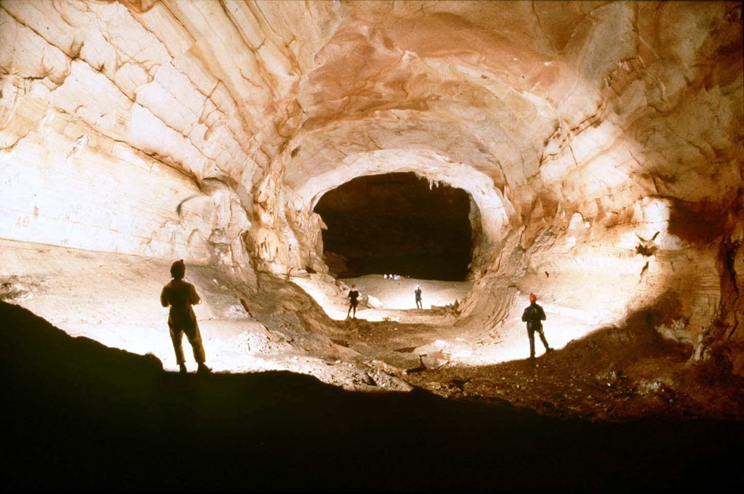
BÀI 11: PHẢN XẠ ÂM.
1. PHẢN XẠ ÂM
+ Người này có nghe âm dội lại.
+ Vì khi âm thanh do người này phát ra đến đập vào bề mặt vách núi (gặp mặt chắn), tạo ra âm thanh dội lại, đập vào màng nhĩ của người đó và người đó nghe được âm phản xạ của chính mình.

Slide 8
BÀI 11: PHẢN XẠ ÂM.
1. PHẢN XẠ ÂM
Âm phản xạ là âm thanh khi gặp vật chắn thì bị dội lại
- Có tiếng vang khi ta nghe thấy âm phản xạ cách âm trực tiếp một khoảng thời gian ít nhất là 1/15 giây.

Slide 9

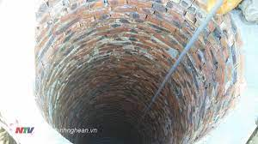
? Em đã từng nghe được hiện tượng phản xạ âm ở đâu?
+ Tiếng vang ở đỉnh núi
+ Tiếng vang ở trong giếng nước

Slide 10
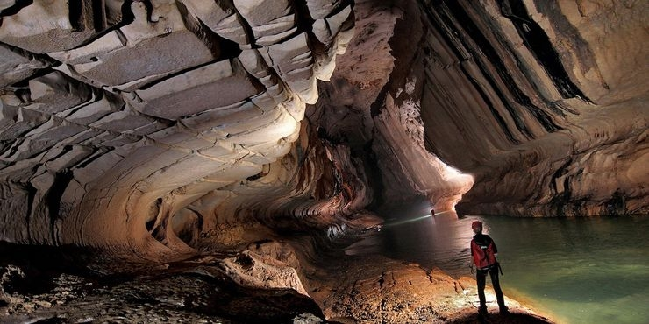
+ Tiếng vang ở hang đá

Slide 11
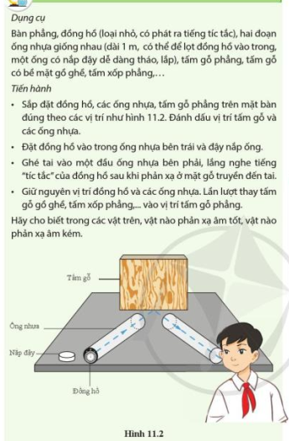
BÀI 11: PHẢN XẠ ÂM.
II. VẬT PHẢN XẠ ÂM
Thí nghiệm tìm hiểu sự phản xạ âm của các vật

Slide 12
Kết quả thí nghiệm:
+ Tấm gỗ phẳng phản xạ âm tốt.
+ Tấm xốp phẳng, tấm gỗ gồ ghề phản xạ âm kém.

Slide 13
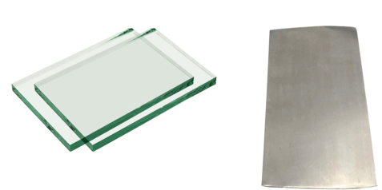
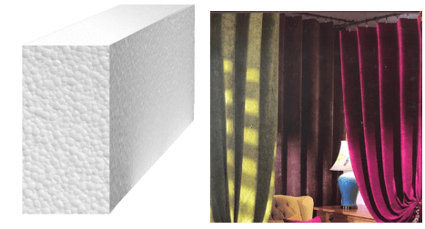
BÀI 11: PHẢN XẠ ÂM.
II. VẬT PHẢN XẠ ÂM
- Vật cứng, phẳng, nhẵn phản xạ âm tốt.
- Vật mềm, xốp, gồ ghề phản xạ âm kém.

Slide 14
Có các vật sau: chăn bông, đệm mút, cửa kính phẳng, rèm treo tường, tường gạch phẳng, gạch lát nền nhà. Hãy xếp từng vật đó vào một trong hai nhóm phản xạ âm tốt và phản xạ âm kém.
- Vật phản xạ âm tốt: cửa kính phẳng, tường gạch phẳng, gạch lát nền nhà.
- Vật phản xạ âm kém: chăn bông, đệm mút, rèm treo tường

Slide 15
BÀI 11: PHẢN XẠ ÂM.
III. TÁC HẠI CỦA TIẾNG ỒN
Âm thanh có tác động tốt hay xấu đến con người?
- Tác động tốt: âm thanh mang lại sự thoải mái, vui vẻ, hào hứng cho người nghe. Ví dụ: nghe một bản nhạc hay, những câu chuyện ý nghĩa…
- Tác động xấu: âm thanh gây ra sự khó chịu hoặc ảnh hưởng xấu đến sức khỏe người nghe. Ví dụ: tiếng ồn quá lớn của các loại xe cộ, tiếng hát karaoke loa kéo quá to và kéo dài…
Thế nào là tiếng ồn gây ô nhiễm?

Slide 16
BÀI 11: PHẢN XẠ ÂM.
III. TÁC HẠI CỦA TIẾNG ỒN
- Tiếng ồn gây ô nhiễm là tiếng ồn lớn và kéo dài làm ảnh hưởng xấu đến sức khỏe và hoạt động bình thường của con người.
- Để chống ô nhiễm tiếng ồn, cần làm giảm độ to do tiếng ồn phát ra, ngăn chặn đường truyền âm, làm cho âm truyền theo hướng khác...

Slide 17
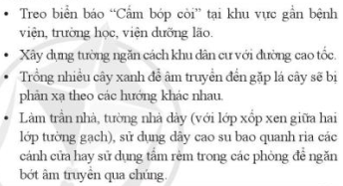
Để chống ô nhiễm tiếng ồn, chúng ta cần thực hiện những biện pháp nào?

Slide 18
LUYỆN TẬP
?/Trong nhiều phòng hòa nhạc, phòng chiếu bóng, phòng ghi âm, người ta thường làm tường sần sùi và treo rèm nhung đề làm giảm tiếng vang. Hãy giải thích tại sao?
Làm tường sần sùi, treo rèm nhung để hấp thụ âm tốt hơn, nên giảm tiếng vang. Âm ghe được rõ hơn.

Slide 19
LUYỆN TẬP
?/ Khi muốn nghe rõ hơn, người ta thường đặt bàn tay khum lại, sát vào vành tai, đồng thời hướng tai về phía nguồn âm.Hãy giải thích?
Vì để hướng âm phản xạ từ tay đến tai ta giúp ta nghe được âm to hơn.

Slide 20
LUYỆN TẬP
? Trong cơn giông khi có tia chớp thường kèm theo tiếng sấm, gọi là sấm rền. Tại sao lại có tiếng sấm rền ?
Tiếng sấm đầu tiên đi kèm với chớp, các tiếng kèm theo sau chỉ là sự phản xạ âm của tiếng sấm đầu tiên, chính vì vậy mà ta nghe thành 1 tràng sấm dài gọi là sấm rền.

Slide 21

Sự phản xạ âm có thể gây ảnh hưởng cho người nghe, như khi đang ở trong nhà hát. Vì vậy trong một số trường hợp cần phải giảm âm phản xạ. Em hãy gợi ý việc bố trí thêm một số đồ vật để giảm ảnh hưởng của âm phản xạ cho những người sống trong các căn hộ có thiết kế các tấm kính kích thước lớn (ví dụ tại các căn hộ ở các khu chung cư cao tầng).
+ Đặt thêm nhiều chậu cây xanh – tác dụng phân tán âm theo các hướng khác nhau.
CÂU HỎI VẬN DỤNG
+ Treo thêm một số rèm vải, nhung ở những vị trí có thể trang trí.
+ Gắn một số biển báo đi nhẹ, nói khẽ.
+ Thiết kế sửa chữa một số vị trí bằng những bức tường nhám, gồ ghề như tường trong rạp chiếu phim để tạo sự phá cách nhưng không làm mất đi tính thẩm mĩ và kết cấu tòa nhà.
+ Làm trần nhà, tường nhà dày (có các lớp xốp xen giữa).
+ Sử dụng dây cao su quanh rìa các cánh cửa các căn hộ.
+ Sử dụng tấm kính cách âm để làm cửa kính.

